Slide 1
Grundutbildning Samhällsaktörer
Införande av ett förnyat vädervarningssystem
Notes:
SLIDE 1

Slide 2
Om utbildningen
Detta är en utbildning som är framtagen inom införandet av konsekvensbaserade vädervarningar. Den faktiska övergången till det förnyade varningssystemet sker april 2021 och fram till dess sker utbildningar, övningar och informationsinsatser. Se gärna filmen om införandeprojektet för mer information om det som händer under införandet. Grundutbildning samhällsaktörer är helt webbaserad och består av fyra utbildningsmoduler. Innehållet har sin utgångspunkt i Nationell vägledning för vädervarningar - Samhällsaktörernas arbete som är ett ramverk för det förnyade varningssystemet.
Denna utbildning riktar sig till de som har ett informationsbehov enligt nivå 1 i vägledningens informationsindelning.
Notes:
SLIDE 2

Slide 3
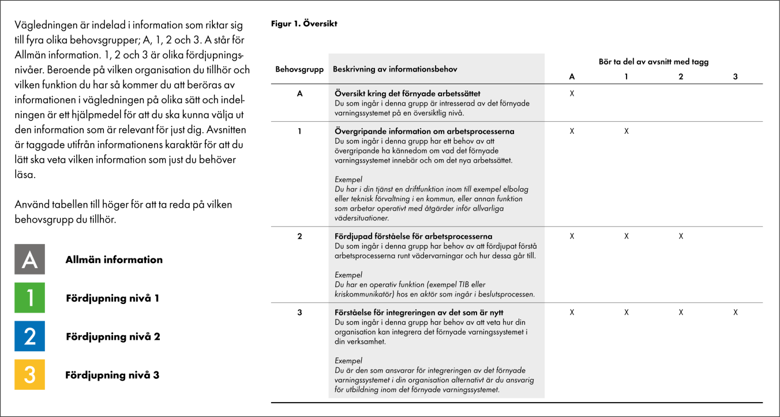
Om utbildningen
Denna utbildning riktar sig till de som har ett informationsbehov enligt nivå 1 i vägledningens informationsindelning.
Notes:
SLIDE 3

Slide 4
Upplägg och utbildningsintyg
Utbildningen utgörs av:
Fyra filmbaserade utbildningsmoduler med tillhörande PPT
Ett webbaserat frågeformulär (https://response.questback.com/smhi/varningar )
Frågeformuläret svarar du på efter att ha tittat på utbildningsfilmerna. Gå gärna tillbaka i filmerna för att hitta svaren. Efter färdigställt formulär och vid godkända svar kommer du att kunna ladda ner ett digitalt utbildningsintyg.
Notes:
SLIDE 4

Slide 5
Mer information
Dokument som berör det nya varningssystemet finns i en samverkansyta i WIS som heter Vädervarningar – Förvaltning och utveckling i samverkan.
På SMHIs hemsida https://bit.ly/smhi-vadervarningar-nationell-vagledning hittar du Nationell vägledning för vädervarning – Samhällsaktörernas arbete med tillhörande dokument.
Notes:
SLIDE 5

Slide 6
Kontaktuppgifter till införandeprojektet
För mer information och frågor så är ni varmt välkomna att kontakta oss!
Camilla Palmér – Huvudprojektledare
telefon 070-096 00 02
e-post camilla.palmer@smhi.se
Åsa Granström – Delprojektledare
telefon 011-495 82 76
e-post asa.granstrom@smhi.se
Fredrik Linde – Projektägare och chef för prognos- och varningstjänsten på SMHI
telefon 011-495 81 72
e-post fredrik.linde@smhi.se
Notes:
SLIDE 6

